Slide 1
Πρακτικές οδηγίες υλοποίησης δράσεων εντός κι εκτός σχολείου…
Σχ.Έτος 2019-2020
Ιωάννα Δεκατρή
Υπεύθυνη Πολιτιστικών Θεμάτων
Γ΄Δ/νσης Β/θμιας Εκπ/σης Αθήνας
Εκπαιδευτικός Κλ. ΠΕ02

Slide 2
Εκπαιδευτικό Πρόγραμμα της «Βουλής των Εφήβων…»
Σχ. Έτος 2018-2019
η πρώτη και πιλοτική χρονιά εφαρμογής του νέου προγράμματος «Βουλή των Εφήβων- Βήματα Δημοκρατίας: Κάνοντας πράξη τη συμμετοχή»
Εγκύκλιος ΥΠΕΘ: Φ.14.1/113186/Δ2/
05-07-2018

Slide 3
Εκπαιδευτικό Πρόγραμμα της «Βουλής των Εφήβων…»
Σχ. Έτος 2019-2020
«Βουλή των Εφήβων- Βήματα Δημοκρατίας: Κάνοντας πράξη τη συμμετοχή»
Εγκύκλιος ΥΠΑΙΘ: Φ14.1/119436/Δ2
24/07/2019

Slide 4
Το νέο πρόγραμμα της
«Βουλής των Εφήβων»
Ένταξη στην εκπαιδευτική διαδικασία – σχολική ζωή- καθ΄ όλη τη διάρκεια του σχολικού έτους – ενεργοποίηση σχολικής κοινότητας – σύνδεση με τοπική κοινωνία
Προαιρετικό, ευέλικτο =>
Υλοποίηση εντός ή/ και εκτός διδακτικού ωραρίου (είτε ως αυτόνομο πρόγραμμα, είτε σε σύνδεση με διδακτικά αντικείμενα μεμονωμένα ή διαθεματικά, είτε μέσα από προγράμματα σχολικών δραστηριοτήτων
Συγκρότηση και λειτουργία Ομάδων Συμμετοχικής Δράσης – Βήματα Δημοκρατίας
Έμφαση στην συνεργατική- ερευνητική- βιωματική αλληλεπίδραση
από το άτομο => στην εκπροσώπηση της ομάδας μέσα από δημοκρατικές διαδικασίες

Slide 5
Βήματα Λειτουργίας ΟΣΔ
Γενικός Κανόνας: Συνδυασμός δράσεων βιωματικού χαρακτήρα, συζητήσεων στις συναντήσεις και εξωστρεφείς ενέργειες – συνεργατικός σχεδιασμός
Υλοποίηση τουλάχιστον 8 συναντήσεων (16 Δ.Ω) => τήρηση ημερολογίου
Ενδεικτικό, υποστηρικτικό υλικό για εκπ/κούς => θα εμπλουτίζεται σταδιακά

Slide 6
Βήμα 3 (Νοέμβριος)
Συγκρότηση Ομάδας
Χρόνος Συναντήσεων (αλλαγή: εντός ή εκτός ωραρίου*)
Χώρος
Θέμα ΚΕ΄ Συνόδου: Το περιβάλλον, ο τόπος μου, ο κόσμος μου => Θεματική Ενότητα ……………….
Τρόπος Λειτουργίας Ομάδας
Σχεδιασμός Ανάληψης Αρμοδιοτήτων

Slide 7
Παρακολούθηση θεαμάτων…
Εγκύκλιος Υ.ΠΑΙ.Θ.
Φ1/167479/Δ2/ 25-10-2019
«Παρακολούθηση θεαμάτων από μαθητές/τριες εντός σχολικού ωραρίου»

Slide 8
Πρόσκληση
«ειδικών/ καλλιτεχνών, κ. ά.» μέσα στο σχολείο
Για την είσοδο των καλλιτεχνών στον χώρο του σχολείου, στην περίπτωση παρουσίασης θεάματος, απαιτείται σχετική άδεια από το Υ.ΠΑΙ.Θ.
Η άδεια χορηγείται για τα μεν Γυμνάσια και Γενικά Λύκεια από την Δ/νση Σπουδών, Προγραμμάτων και Οργάνωσης Δ/θμιας Εκπαίδευσης, για
τα δε Επαγγελματικά Λύκεια από την Δ/νση Επαγγελματικής Εκπαίδευσης,
κατόπιν σχετικού αιτήματος της σχολικής μονάδας μέσω της οικείας Δ/νσης Δευτεροβάθμιας Εκπαίδευσης

Slide 9
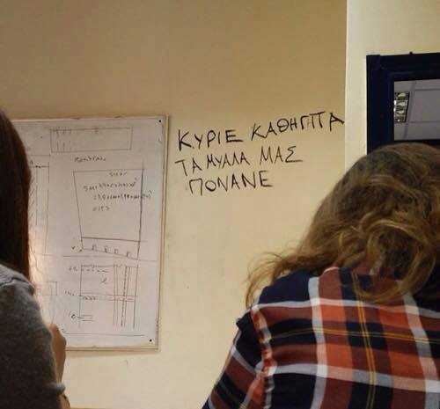
Κι επειδή…

Slide 10
Βήμα 6 (Φεβρουάριος)
«Βγαίνουμε έξω!»
Υλοποίηση εξωστρεφών δράσεων (έρευνα πεδίου, συναντήσεις με πρόσωπα κύρους, εκπροσώπους φορέων, επισκέψεις, δράσεις, κλπ)

Slide 11
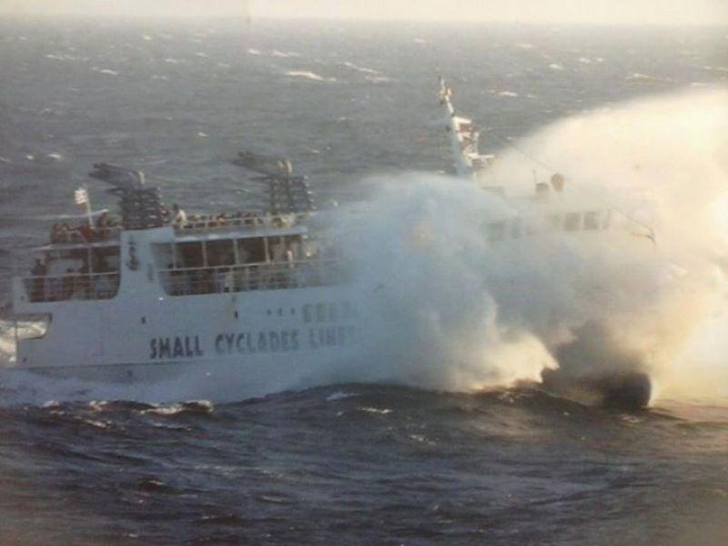
Οδηγίες προς «ναυτιλλομένους»

Slide 12
Εκδρομές- Εκπ/κές Επισκέψεις μαθητών και μαθητριών
Δημοσίων και Ιδιωτικών Σχολείων
Β/θμιας Εκπ/σης εντός κι εκτός της χώρας
ΦΕΚ 681, τ. Β΄, 6-3-2017
Υ.Α. 33120/ΓΔ4/28-2-2017

Slide 13
Είδη Επισκέψεων
Αρ. 1 Σχολικοί Περίπατοι (5/έτος, 1/μήνα- εντός διδακτικού ωραρίου)
Αρ. 2 Εκπαιδευτικές Εκδρομές (1 ημερήσια, 1 πολυήμερη)
Αρ. 3, παρ. 1. Εκπαιδευτικές Επισκέψεις – Προγράμματα Σχολικών Δραστηριοτήτων έως 2 επισκέψεις στο εσωτερικό ή σε ΚΠΕ,
Αρ. 3, παρ. 2. Εκπ/κές επισκέψεις στο πλαίσιο Α.Π. (1 ανά τάξη…/1ήμερη ή 2 +2 ημέρες )
Αρ. 4, Διδακτικές Επισκέψεις (9/έτος) *
Αρ. 5, Εκπαιδευτικές ανταλλαγές, αδελφοποιήσεις,
εκπαιδευτικά προγράμματα, προγράμματα
διεθνών οργανισμών και διεθνείς συμμετοχές
Αρ. 5, παρ. 6: διασχολικές ομάδες/ Προγράμματα Γ.Γ.Θρησκευμάτων
Αρ. 6: Ευρωπαϊκά Προγράμματα => Σχολείο=> Δ/νση=> Περιφέρεια
Αρ. 7: Σχολικές Αθλητικές Δραστηριότητες
Αρ.8: Επισκέψεις στη Βουλή των Ελλήνων
Αρ. 9: Συμμετοχή σε διαγωνισμούς, μαθητικά συνέδρια, ημερίδες κλπ

Slide 14
Αρ. 1 Σχολικοί Περίπατοι
Παρ. 2: 5/έτος, 1/μήνα- εντός διδακτικού ωραρίου
Παρ. 6: «Είναι δυνατόν τις ημέρες πραγματοποίησης των σχολικών περιπάτων συγκροτημένες ομάδες μαθητών και μαθητριών εναλλακτικά να πραγματοποιούν εκπαιδευτικές επισκέψεις στο πλαίσιο σχολικών δραστηριοτήτων ή άλλων εγκεκριμένων δράσεων, εφόσον έχουν γίνει οι προαπαιτούμενες ενέργειες»

Slide 15
Αρ. 3, παρ. 1. Εκπαιδευτικές Επισκέψεις – Προγράμματα Σχολικών Δραστηριοτήτων έως 2 επισκέψεις στο εσωτερικό ή σε ΚΠΕ
Από ολιγόωρες έως 4 ήμερες
(2 εργάσιμες ημέρες +2 αργίες)
ΣΜΕΑΕ έως 4 μονοήμερες
Δε λαμβάνεται υπόψη η μετακίνηση για παρουσίαση των προγραμμάτων στις 2 ανωτέρω αναφερόμενες

Slide 16
Αρ. 3, παρ. 2. Εκπαιδευτικές Επισκέψεις – στο πλαίσιο του Αναλυτικού Προγράμματος
1 εκπ/κή επίσκεψη ανά τάξη (αν συμμετέχει αμιγές τμήμα/τάξη)
Προγράμματα συνεκπαίδευσης
ΣΜΕΑΕ & Σχολείων Β/θμιας Εκπ/σης
Με βάση την 172877/Δ3/17-10-2016 Υ.Α. (ΦΕΚ 3561/Β/4-11-2016)

Slide 17
Αρ. 4 Διδακτικές Επισκέψεις
Δυνατότητα διεξαγωγής μαθημάτων Α.Π.
εκτός σχολικού χώρου
εντός ωραρίου,
σε χώρους επιστημονικής, ιστορικής, θρησκευτικής, πολιτιστικής και περιβαλλοντικής αναφοράς,
έως 9/ έτος ανά τάξη, τμήμα, τομέα, ειδικότητα, δ.ε.
με διάρκεια μίας ή περισσότερων διδακτικών ωρών έως και δύο ώρες μετά το πέρας του διδακτικού ωραρίου.

Slide 18
Αρ. 5 Εκπαιδευτικές ανταλλαγές, αδελφοποιήσεις, εκπαιδευτικά προγράμματα, προγράμματα διεθνών οργανισμών και διεθνείς συμμετοχές
Κατά τη διάρκεια του σχολικού έτους είναι δυνατό να
πραγματοποιούνται μετακινήσεις μαθητών, μαθητριών
και συνοδών εκπαιδευτικών των σχολείων Δευτεροβάθμιας Εκπαίδευσης στο εξωτερικό, στο πλαίσιο:
α. εκπαιδευτικών ανταλλαγών,
β. αδελφοποιήσεων,
γ. εκπαιδευτικών προγραμμάτων
δ. προγραμμάτων διεθνών οργανισμών,
ε. συμμετοχών σε διεθνείς συναντήσεις, συνέδρια,
ημερίδες, διαγωνισμούς, μαθητικές επιστημονικές
ολυμπιάδες και άλλες διεθνείς εκδηλώσεις και
στ. πρόσκλησης από σχολεία της Ομογένειας.

Slide 19
Γενικά, οι εγκύκλιοι για μετακινήσεις μαθητών εντός κι εκτός Ελλάδος
https://edu.klimaka.gr/nomothesia/ekdromes-episkepseis/528-ekdromes-sxolikes-ekdromes-peripatoi-deyterobathmias
Αρ.Πρωτ.15589/Η1/30-01-2018/ΥΠΠΕΘ
Θέμα: «Εκδρομές-Μετακινήσεις μαθητών Δημόσιων και Ιδιωτικών σχολείων Δευτεροβάθμιας Εκπαίδευσης εντός και εκτός της χώρας. Διευκρινήσεις αναφορικά με τις Αδελφοποιήσεις».
Αρ.Πρωτ.210317/Η1/30-11-2017/ΥΠΠΕΘ
εκπαιδευτικές ανταλλαγές / αδελφοποιήσεις
μετακινήσεις στο πλαίσιο εγκεκριμένων προγραμμάτων:
μετακινήσεις μαθητών στο εξωτερικό στο πλαίσιο εγκεκριμένων προγραμμάτων σχολικών δραστηριοτήτων πλέον δεν επιτρέπονται. Εξαίρεση αποτελούν τα προγράμματα τα οποία εποπτεύονται από την Γενική Γραμματεία Θρησκευμάτων
Μετακινήσεις στο πλαίσιο προγραμμάτων διεθνών οργανισμών
μετακινήσεις κατόπιν πρόσκλησης από ευρωβουλευτή
πρόσκληση από Σχολεία της Ομογένειας

Slide 20
Αρ. 5, παρ. 6
Συγκρότηση διασχολικών ολιγομελών ομάδων για παρ. α, γ, δ και
Εκπ/κά προγράμματα Γ.Γ. Θρησκευμάτων ΥΠΠΕΘ

Slide 21
Άρθρο 6
Α. Ευρωπαϊκά προγράμματα και λοιπές ευρωπαϊκές δραστηριότητες (εγκεκριμένων από Ευρωπαϊκή Ένωση)

Slide 22
Άρθρο 7
Σχολικές Αθλητικές Δραστηριότητες
Κατά τη διάρκεια του διδακτικού έτους και κατά τις εργάσιμες ημέρες, το Σάββατο ή/και την Κυριακή είναι δυνατό να πραγματοποιούνται μετακινήσεις μαθητών και μαθητριών Γυμνασίων, Ειδικών Γυμνασίων, Λυκείων (ΓΕΛ-ΕΠΑΛ), Ειδικών Επαγγελματικών Γυμνασίων, Ειδικών Επαγγελματικών Λυκείων και Ε.Ε.Ε.ΕΚ. ως εξής…. Οι μετακινήσεις αυτές
μπορούν να πραγματοποιούνται εντός ή εκτός ωρολογίου προγράμματος

Slide 23
Άρθρο 8
Επισκέψεις στη Βουλή των Ελλήνων
α. Κατά τη διάρκεια του διδακτικού έτους είναι δυνατό να
πραγματοποιούνται επισκέψεις στη Βουλή των Ελλήνων
των σχολείων Δευτεροβάθμιας Εκπαίδευσης που προσκαλούνται από τον Πρόεδρο της Βουλής, ύστερα από
την έγκριση του προγράμματος από το ΥΠ.Π.Ε.Θ. και την
υποβολή σχετικής αίτησης του σχολείου.
β. Οι επισκέψεις αυτές εντάσσονται στις εκπαιδευτικές εκδρομές, αποτελούν ανεξάρτητο πρόγραμμα και αφορούν στους μαθητές/μαθήτριες όλων των τάξεων της
Δευτεροβάθμιας Εκπαίδευσης.
γ. Για τις επισκέψεις στη Βουλή των Ελλήνων απαιτείται η
συμμετοχή του 50% των φοιτώντων μαθητών και μαθητριών της τάξης.

Slide 24
Άρθρο 9
Συμμετοχή μαθητών και μαθητριών σε διαγωνισμούς, μαθητικά συνέδρια, ημερίδες και λοιπές εκδηλώσεις
1. Προβλέπεται η μετακίνηση στο εσωτερικό συγκεκριμένων μαθητών και μαθητριών κατά τις εργάσιμες ημέρες, το Σάββατο ή/και την Κυριακή για συμμετοχή τους σε διαγωνισμούς ή εκδηλώσεις (μαθητικά συνέδρια, ημερίδες, προγράμματα, διασχολικές συνεργασίες κ.λπ.) που έχουν εγκριθεί από τις αρμόδιες υπηρεσίες του ΥΠ.Π.Ε.Θ. και οργανώνονται από ερευνητικά και εκπαιδευτικά ιδρύματα, επιστημονικές ενώσεις ή φορείς του εσωτερικού ή του εξωτερικού και σκοπό έχουν την προβολή του εκπαιδευτικού έργου και τη διάχυση των καλών πρακτικών του

Slide 25
Άρθρο 9
Συμμετοχή μαθητών και μαθητριών σε διαγωνισμούς, μαθητικά συνέδρια, ημερίδες και λοιπές εκδηλώσεις
Απαραίτητες προϋποθέσεις για την πραγματοποίηση της μετακίνησης είναι:
ότι δεν διαταράσσεται η ομαλή λειτουργία της σχολικής μονάδας.
η έγγραφη συναίνεση του γονέα ή κηδεμόνα
και σχετική Απόφαση του Συλλόγου Διδασκόντων (Πρακτικό), στην οποία περιγράφεται επακριβώς η δράση στην οποία συμμετέχουν οι μαθητές/μαθήτριες και τεκμηριώνονται οι λόγοι συμμετοχής των μαθητών/μαθητριών και των συνοδών εκπαιδευτικών.

Slide 26
Άρθρο 9
Συμμετοχή μαθητών και μαθητριών σε διαγωνισμούς, μαθητικά συνέδρια, ημερίδες και λοιπές εκδηλώσεις
Τους μαθητές/μαθήτριες συνοδεύουν εκπαιδευτικοί κατ’ αναλογία που δεν θα καταστρατηγεί τα προβλεπόμενα για μετακινήσεις μαθητών και μαθητριών
1/25 μαθητές + Αρχηγός

Slide 27
Άρθρο 9, παρ. 3
Συμμετοχή μαθητών και μαθητριών σε διαγωνισμούς, μαθητικά συνέδρια, ημερίδες και λοιπές εκδηλώσεις
Σε περίπτωση που η ομάδα του σχολείου είναι ολιγομελής (έως δέκα μαθητές), δύναται να δημιουργηθούν συνεργασίες σχολείων της ίδιας Διεύθυνσης Εκπαίδευσης,
εφόσον συμμετέχουν στην ίδια δράση, προκειμένου να διευκολυνθεί η μετακίνησή τους σε εκδηλώσεις όπως περιγράφονται στην πρώτη παράγραφο του παρόντος άρθρου.

Slide 28
Χρήσιμα Έγγραφα για τα
«Βήματα Δημοκρατίας»
2019-2020
Στην ιστοσελίδα του προγράμματος http://www.efivoi.gr/

